Slide 1
Patent Bilgilendirmesi
Prof. Dr. Erhan AKIN

Slide 2
Patent Başvurusu Yapmadan Önce Yapılması Gerekenler
Patent başvurusu yapılmadan önce başvuru sahibi buluş konusunun tekniği ile ilgili online Patent Sorgulaması yapmalı
Türk Patent Enstitüsüne başvurarak patent araştırması yaptırmalıdır.
Tekniğin bilinen durumunun araştırılması, buluş sahibine kendi buluşunu mevcut patentlerle karşılaştırma, benzerlikleri ve farklılıkları görme olanağını sağlar.
Başvuru sahibi buluşunun yeni olup olmadığı konusunda genel bir fikre sahip olur.
Böylece mevcut teknoloji bilinerek yapılan bir patent başvurusunun reddedilme olasılığı azaltılmış olur.

Slide 3
Buluşların Patentle Korunmasının Amaçları
Zihni yaratmanın tanınması,
Buluş faaliyetinin özendirilmesi,
Buluş sahibinin ödüllendirilmesi,
Buluş sahibinin ödüllendirilerek buluş yapmanın özendirilmesi ve buluşlarla ilgili bilginin ortaya koyulması, bu bilgiler ışığında yeni kişilerin yeni buluşlar yapabilmelerini ve bu buluşların sanayiye uygulanmasını sağlamakta ve böylece ülkedeki ekonomik gelişmeye katkı sağlamış olmaktadır.

Slide 4
Patent Belgesi Nasıl Alınır?
Türkiye’ de patent başvurusu, patent alma ve diğer patent alma süreçleri Türk Patent Enstitüsü nezdinde yürütülür.
Kısaca patent alma süreçleri şu şekildedir:
Patent bilgi ve belgeleri hazırlandıktan sonra Türk Patent Enstitüsüne başvuru yapılır.
Patent başvurunuzu Türk Patent Enstitüsü ön inceleme yaparak varsa eksikliklerin tamamlanması için başvuru sahibine bildirim yapar.
Şekil ve belge eksikliklerinin olmaması halinde sicil kaydedilir.
Patent alma sürecinin en önemli aşaması, patent başvuru sahibinin tercih ettiği uluslararası bir ofisten patent araştırma raporu ve araştırma raporundan sonra istenen patent inceleme raporlarıdır.

Slide 5
Patent Belgesi Nasıl Alınır ?
Patent araştırma ve inceleme raporlarının olumlu gelmesi halinde patent başvurunuz yayınlanır.
Bu yayın kararına üçüncü taraflarca itiraz edilmemesi veya varsa itirazların sonuçlanmasından sonra patent alma süreci tamamlanarak patent tescil belgesi verilir.
Patentin koruma süresi 20 yıldır.
Yani patent alma sürecinin esası resmi kurumlara ücretler ödemek, teknik tarifnameler yazmak ve başvuru formları doldurup bunu ilgili resmi kurumlara iletmek ve resmi kurumlardan gelen yazılara ve inceleme raporlarına cevap vermekten ibarettir.
Yani 1-MALİ, 2-TEKNİK, ve 3-BÜROKRATİK faaliyetlerden oluşur.

Slide 6
Patent Belgesi Alma - Süreçler
Başvuru Öncesi Yapılacaklar :
Buluş olduğu iddia edilen şey gerçekten buluş mudur diye uzman bir patent vekili tekniğin bilinen durumu konusunda bir ön-araştırma yapar.
Ön araştırma sonucunda buluş olduğuna karar verilirse, buluş sahibinden buluşu ayrıntılı bir şekilde anlatan taslak bilgi, belge ve resimler alır.
Patent vekili buluşçudan aldığı bilgi ve varsa resimlerle buluşu anlatan patent tarifnamesini usulüne uygun bir şekilde yazar, buluşçuya bu patent tarifnamesini incelenmek üzere gönderir. Buluşçu bu tarifname üzerinde önerilerini bildirir veya gerekli gördüğü düzeltme/ ekleme/ çıkarma/ değiştirme işlemlerini yapar ve patent vekiline yollar.
Patent vekili sonuç patent tarifnamesini buluşçu ile görüşerek tamamlamış olur.

Slide 7
Patent Belgesi Alma - Süreçler
Başvurunun Yapılması:
Başvuru dilekçesi doldurulur, başvuru ücreti Türk Patent Enstitüsüne ödenir . Başvuru dilekçesine 1-Patent tarifnamesi, 2-Ücret dekontu eklenerek resmi kuruma teslim edilir.
Türk Patent Enstitüsü başvuru sahibine başvuru numarasını ve şekli eksiklik olup olmadığını bildiren bir yazı gönderir.
Araştırma Talebinin Yapılması:
Başvuru sahibi başvuru tarihinden itibaren 15 ay içinde resmi araştırma ücretlerini öder ve araştırma talebi yapar.
Araştırmanın tamamlanmasından sonra Türk Patent Enstitüsü araştırma raporunu başvuru sahibine yollar.

Slide 8
Patent Belgesi Alma - Süreçler
Birinci İnceleme Talebinin Yapılması:
Araştırma raporu olumlu ise veya içerdiği olumsuzlukların düzeltilebileceğine inanılıyorsa, 1. İnceleme talebi yapılır, ücretleri ödenir.
Birinci incelemenin tamamlanmasından sonra Türk Patent Enstitüsü 1. İnceleme raporunu başvuru sahibine yollar.
Birinci inceleme raporu tamamen olumlu ise başvuru sahibi Tescil Belgesi Düzenleme Ücretini öder ve patent belgesini elde eder.
İkinci İnceleme Talebinin Yapılması:
Birinci inceleme raporu olumsuz ise buna patent vekili tarafından teknik bir cevap verilir ve Türk Patent Enstitüsüne gönderilir.

Slide 9
Patent Belgesi Alma - Süreçler
Türk Patent Enstitüsü 2. İnceleme raporunu başvuru sahibine yollar.
İkinci inceleme raporu olumlu ise başvuru sahibi Tescil Belgesi Düzenleme Ücretini öder ve patent belgesini elde eder.
Üçüncü İnceleme Talebinin Yapılması:
İkinci inceleme raporu olumsuzsa buna cevap verilir ve Türk Patent Enstitüsüne gönderilir.
Gelecek olan 3. İnceleme raporu son rapordur. Eğer 3. İnceleme raporu olumsuz ise bu buluş patent belgesi alamaz.

Slide 10
Patent Belgesi Alma - Belgeler
Patent başvurusu yapılırken Türk Patent Enstitüsüne teslim edilmesi gereken belgeler şunlardır:
Başvuru dilekçesi,
Buluş konusunu açıklayan tarifname,
Patentle korunması istenilen buluşun unsur veya unsurlarını kapsayan istem veya istemler,
Tarifnamede, istem veya istemlerde atıf yapılan resimler,
Özet,
Başvuru harcının ve ücretinin ödendiğini gösterir dekont belgesi.

Slide 11
Patent Belgesi Alma - Resmi Ücretler
Patent başvurusunda ücretler 3 kategoride sıralanır.
Başvuru ücreti [Başvuru sırasında ödenir]
Araştırma ücreti [ Başvuru tarihinden itibaren 15 ay içinde istenildiği zaman araştırma talebiyle birlikte ödenir]
İnceleme ücreti [ İnceleme talebi ile birlikte veya verilen yasal mühlet içinde ödenir]
Başvuru ücreti 25 TL dir.
Araştırma ücreti ise seçilen araştırma ofisine göre değişmektedir.
Rusya Patent Ofisi araştırma ücreti: 354 USD Danimarka Patent Ofisi araştırma ücreti: 1298 EUR İsveç Patent Ofisi araştırma ücreti: 1180 EUR Avusturya Patent Ofisi araştırma ücreti: 990 EUR
Yukarıdaki ücretlerin yanında araştırma talebi sırasında Türk Patent Enstitüsü'ne 50 TL ödenir.
İnceleme ücreti de seçilen inceleme ofisine göre değişir.
Rusya Patent Ofisi inceleme ücreti: 236 USD Danimarka Patent Ofisi inceleme ücreti: 885 EUR İsveç Patent Ofisi inceleme ücreti: 944 EUR Avusturya Patent Ofisi inceleme ücreti: 500 EUR
Yukarıdaki ücretlere ilaveten inceleme talebi sırasında Türk Patent Enstitüsü'ne 50 TL ödenir.

Slide 12
Patent Belgesi Sorgulama
Patent belgesi sorgulamak için Türk patent Enstitüsü (TPE) veritabanından patent sorgulama yapılabilinir.
Online patent sorgulamayı veya araştırmayı kendiniz de yapabilirsiniz.
Ama daha önce başvuru veya tescilli patentlerin aynı veya benzerlik değerlendirmesini patent uzmanı tarafından değerlendirilmesi gerekmektedir.
Örnek olarak TPE veritabanı kullanılarak yapılan patent sorgulama ekranı aşağıda gösterilmiştir.

Slide 13
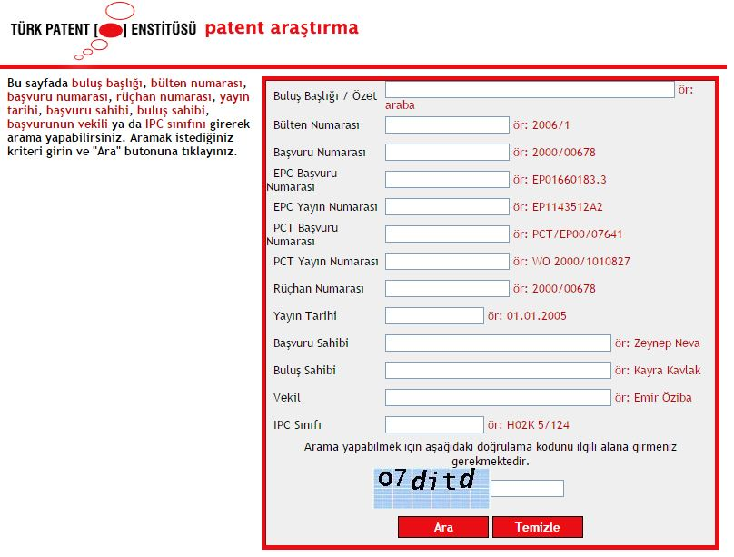
Patent Belgesi Sorgulama

Slide 14
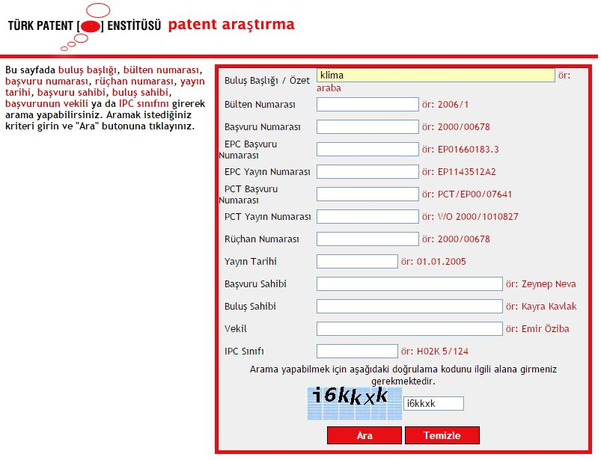
Patent Belgesi Sorgulama

Slide 15
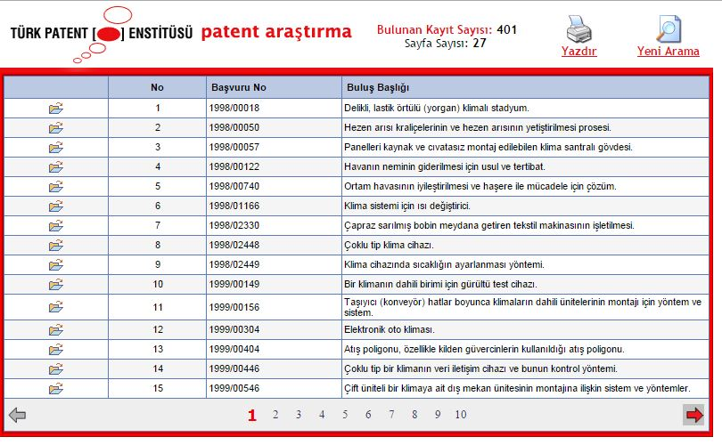
Patent Belgesi Sorgulama

Slide 16
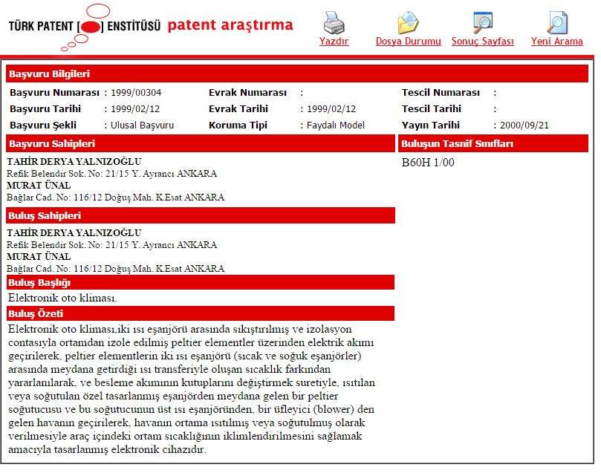
Patent Belgesi Sorgulama

Slide 17
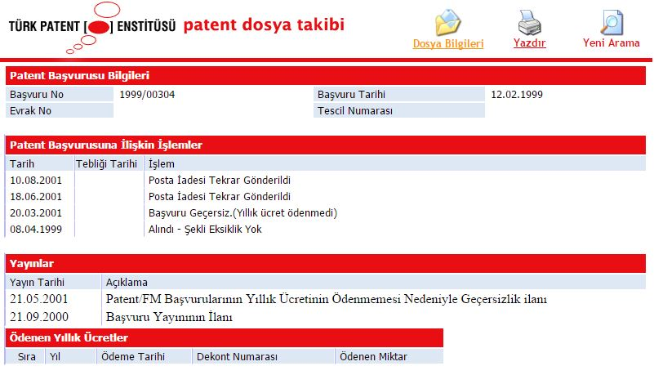
Patent Belgesi Sorgulama

Slide 18
Patent Haklarının İhlali
Patent hakkına tecavüz durumunda açılabilecek davalar;
A) Hukuk Davaları
B) Ceza Davaları
Hukuk Davaları :
Patentten doğan hakkı tecavüze uğrayan patent sahibi, mahkemeden, aşağıdaki taleplerde bulunabilir:
1.Tecavüzün önlenmesi davası 2.Tecavüzün durdurulması davası 3.Tecavüzün giderilmesi davası 4.Tecavüzün tespiti davası 5.Tazminat davaları a.Maddi tazminat davası b.Manevi tazminat davası c.İtibar tazminat davası 6.El koyma

Slide 19
Patent Haklarının İhlali
7.Ürünler ve araçlar üzerinde mülkiyet hakkı tanınması 8.Şekil değiştirme ve imha 9.Mahkeme kararının ilgililere tebliği 10.Kamuya ilan yoluyla duyurulması ve hükmün ilanı 11.İhtiyati tedbirler 12.İhraç ya da ithal edilen var ise bu ürünlerin gümrüklerde el konulması
Ceza Davaları :
KHK hükümlerine uygun olarak tescil edilen marka hakkına tecavüz sayılan fiilleri işleyenler hakkında ceza yaptırımlar uygulanır (m. 73/A).
Bu cezalar, suçun faili ve fiilin niteliğine göre;
1. Dört yıla kadar hapis cezası, 2. 46.000-TL’ye kadar para cezası, 3. İşyerlerinin bir yıldan az olmamak üzere kapatılması, 4. Tecavüz edenlerin bir yıldan az olmamak üzere ticaretten men edilmeleri.

Slide 20
Yazılım Patentleri
Bilgisayar programları patent tesciliyle koruma altına alınmamaktadır.
Bu anlamda bir yazılım patenti kavramı yoktur.
Fakat bilgisayar yazılımı da içeren sistem yada araçlar patentle korunabilir.
Burada doğrudan doğruya yazılım değil sistem korunmaktadır.
Dolayısıyla patent tescilinde yazılımın komut dizinleri kullanılmaz.
Örnek tesciller için Adobe ve Microsoft incelenebilir.
Ayrıca yazılımları koruma konusu ülkelerin yasalarına göre değişiklik göstermektedir.

Slide 21
Yazılım Patentleri
ABD , Japonya ve Kanada gibi bazı ülkelerde bilgisayar yazılımları buluşlar gibi patentle korunurken,
Türkiye’ de yazılımlar 5846 sayılı Fikir ve Sanat Eserleri Kanunu (FSEK) hükümlerince “eser” olarak kabul edilip korunuyor.
Ayrıca hem Avrupa hem de Türkiye’ de belirli koşullar altında ‘teknik bir yönü olan’ yazılımların patentle de korunması mümkündür.
Yazılım tek başına buluş olmadığından yazılımın patenti alınamaz.
Ancak yazılımın içerisinde buluş niteliğinde bir bölüm (örneğin bir yazılım algoritması) içeriyorsa bunun için patent başvurusu yapabilirsiniz.

Slide 22
Yazılım Patentleri
Burada korunanın yazılımın yaptığı iş veya fikri değil kendine has ve buluş özelliğindeki yapış şekli olduğuna dikkat çekmek gerekir.
Örneğin yazılımınız android telefonlarda sizin keşfettiğiniz daha önce yapılmamış, yenilik niteliğinde özel bir sıkıştırma yöntemi kullanarak telefonun hızlı açılmasını sağlıyorsa bu özel sıkıştırma yönteminin patentini alabilirsiniz.
Ama yazılımın yaptığı işin yani sıkıştırma yöntemi kullanarak sistemi hızlı açma işinin/fikrinin patentini alamazsınız.
Çünkü bir başka yazılımcı da başka bir sıkıştırma algoritması kullanıp benzer şekilde çalışan bir program yapabilir. Bunu hukuken engellemeniz ya da fikri bana aitti demeniz mümkün değildir.

Slide 23
Yazılım Patentleri
Diğer yandan patente konu olan bu buluş niteliğindeki algoritma dışında;
Yazılımın kodu
Arabirimi
Görsel öğeleri ve bunların birbiriyle ilişkisini düzenleyen teması
kendiliğinden telif koruması altındadır.
Yazılımın telif korumasının kapsamının da ’fikir’ olmadığına dikkat edilmeli.
Örneğin bilgisayarı bir daktilo olarak kullanma ve yazılanları kağıda basma fikrini (kelime işlem programı gibi) bulup bunun için bir yazılım hazırlandığınızı düşünelim.
Burada korunan sadece yazılımdır. Kelime işlem programı fikri değildir.

Slide 24
Yazılım Patentleri
Bir başkası da bir başka yazılım üreterek bilgisayara aynı işi yaptırabilir.
Ama bunu yaparken sizin yazılımınızın kodunu kullanamaz. Kodu sıfırdan kendisinin yazması gerekir.
Arabirimini ya da görsel öğelerini alamaz
Bunların hepsini kendisi baştan yapmak şartıyla aynı işi yapan bir yazılım hazırlayabilir.
Buna hukuken engel olamazsınız.
Yani algoritmanın telif hakkı olmaz bir program halindeyse olabilir.
Bilgisayar yazılımları fikir ürünlerinden eserler içerisinde yer almaktadır.

Slide 25
Yazılım Patentleri
Birleşik devletlerde ve Avrupa patent sisteminde bilgisayar yazılımlarına bazı özel durumlarda patent verildiği bilinmektedir.
Ancak Avrupa patent sisteminde ve bu sisteme üye olan Türkiye’ de yazılımlar bir donanım ile sunularak, donanım ile birlikte patent verilebilirlik ölçütlerini karşılıyorsa patent korumasından yararlanılabilir.
Avrupa Patent Ofisi, bir bilgisayar ekranında bir pencere açıldıktan sonra yeni açılan pencerelerin bir önceki pencereler ile çakışmamasını sağlayan bilgisayar yazılımını buluş olmadığı gerekçesiyle patent verilemez olarak kabul etmiş ama Genişletilmiş Temyiz Kurulu, pencerelerin üst üste çakışmamasının sağlanmasını teknik bir özellik olarak kabul ederek patent verilmesine karar vermiştir.

Slide 26
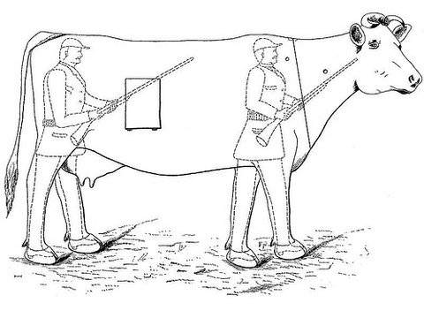
Patent Almış Olan Buluş Örnekleri
Av Tuzağı : 1897'de tasarlanan bu kostüm ava çıkan kişilerin avlarını ürkütüp kaçırmaması için yapılmış. Bu şekilde avlar öküzden korkmadığı için avcıların dibine kadar geliyormuş.

Slide 27
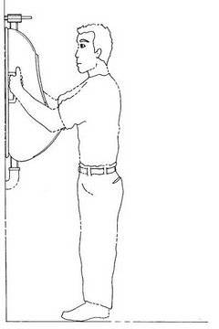
Patent Almış Olan Buluş Örnekleri
Kusma Pisuarı: 1998'de yapılan bu icat, alkollü kişiler için tasarlanmış. Kusarken tuvalete eğilme durumunu ortadan kaldıran bu pisuarda, dengede duramayan sarhoşlar için tutunma kolları da mevcut.

Slide 28
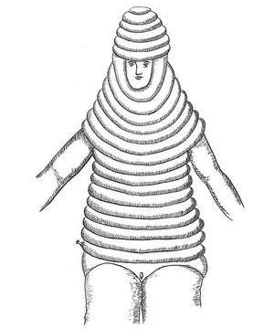
Patent Almış Olan Buluş Örnekleri
Pilot Güvenliği Kıyafeti: 1918'de tasarlanan bu kıyafet, uçağın düşmesi halinde pilotun zarar görmemesi için yapılmış. Ancak düşünüldüğü gibi başarılı olamamış.

Slide 29
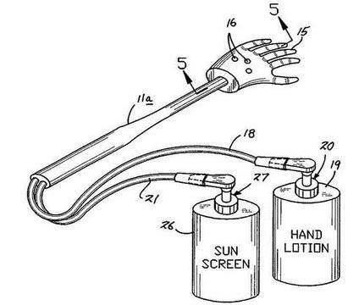
Patent Almış Olan Buluş Örnekleri
Losyon Sürücü: 1995'te yapılan bu icatta, ucundaki eldivenin losyona sürmeniz ve daha sonra vücudunuzda ulaşamadığınız yerlere sürmeniz için geliştirilmiş.

Slide 30
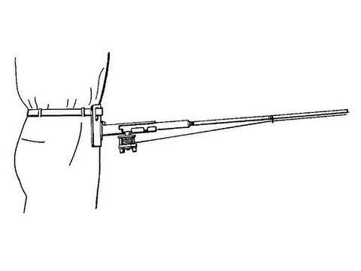
Patent Almış Olan Buluş Örnekleri
Olta Tutucu: 1961'de tasarlanan bu icat, hem balık tutmak hem de başka işlerle uğraşmak isteyenler için yapılmış.

Slide 31
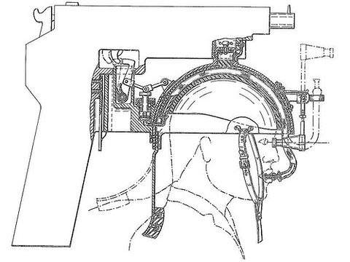
Patent Almış Olan Buluş Örnekleri
Taşınması Kolay Silah: 1953 yılında tasarlanan bu icat, avlanırken kolaylık sağlanması amacıyla yapılmış. Kaska takılmış olan bu silah şimdilik pek kullanılmamaktadır.

Slide 32
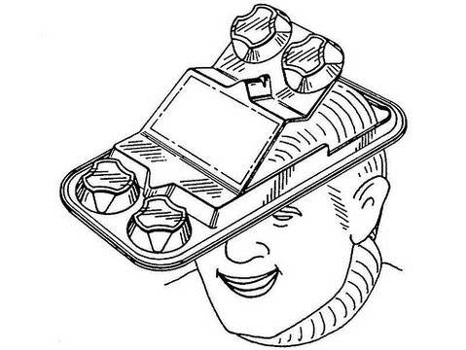
Patent Almış Olan Buluş Örnekleri
Güneşten Koruyan Tepsi: 1992'de Güneş'ten korunmak için yapılan bu icat, üzerinde bulundurduğu tepsi ile aynı zamanda içecek taşımanıza da yardımcı oluyor.

Slide 33
Patent Almış Olan Türk Buluşları
Su ile Çalışan Isıtıcı: Elektrikli eşya tamircisi olan buluş sahibi, elektrikli ısıtıcıya göre %70 daha az elektrik harcayan ısıtma sistemi geliştirmiştir.
Buluşçunun bu icadı su ile çalışıyor ve benzerlerine göre % 70 daha az elektrik harcayarak 12 metrekarelik odayı 20 dakikada ısıtabiliyor.
Denizde Kaybedilen Anahtarlığı Bulma: Vapurda ya da teknede denize düşürülen anahtarlar ya da takı gibi yükte hafif, parada ağır eşya özel bir düzenekle kolayca bulunabiliyor.
Eşya içine gizlenen 47 cm uzunluğunda, şişebilen, parlak, turuncu renkli bir tüp sayesinde eşya, suya düştüğünde su yüzeyinde kalabiliyor.
Şişerek açılan ve 30 saniye içinde eşyayı su yüzüne çıkarabilen tüp 120 gram ağırlığı kaldırabiliyor.

Slide 34
Patent Almış Olan Türk Buluşları
Gazı Önleyen Cihaz: Özellikle rüzgârlı havalarda sobalardan gaz sızmasıyla meydana gelen ölümlere çare olarak düşünülmüş.
Bir ucu soba borusuna, bir ucu baca çıkışına monte ediliyor.
Sistem otomatik veya devamlı çalışıyor.
Rüzgâr geriye teptiğinde hiç ısı kaybına neden olmadan gazları pervane yardımıyla dışarı atıyor.
Asansörlü Korniş: Otomatik bir makara sistemi üzerine kurulu "asansörlü korniş", perdelerin kolayca asılmasını sağlıyor.
Kornişin üzerindeki delikler lamaların tavana monte edilmesini kolaylaştırıyor.
Düzenekte bulunan kayışlar sayesinde korniş aşağı doğru iniyor, perde böylece yerden takılabiliyor ve ardından korniş yukarı çekiliyor.

Slide 35
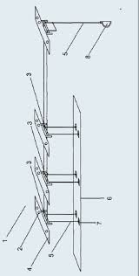
Patent Almış Olan Türk Buluşları
Asansörlü korniş :

Slide 36
Patent Almış Olan Türk Buluşları
Sırt Asansörü: "Sırt asansörü" de yangın çıktığında çok katlı binalardan hayat kurtarmaya yarıyor.
Aşağıya indirilecek kişinin sırtına askı kemerleriyle takılan sırt asansörü, halatın ucundaki kancayla balkon veya pencereye tutturuluyor.
Halat sayesinde kişi asansörle yavaşça inebiliyor
%40 Enerji Tasarruflu Motor: Buluşçunun geliştirdiği tek silindirli, yakıttan % 40 tasarruf sağlayan enjeksiyonlu motor Uluslararası Patent Enstitüsü'nden onay aldı.
Buluşçunun amacı bu motoru yerli otomobil üretiminde kullanmaktır.

